Slide 1

MATA
Notes:
안녕하세요 A309팀의 프로젝트 MATA 발표를 맡게된 이태희 팀원입니다. 발표에 앞서 UCC를 보여드리고 시작하겠습니다.

Slide 2

목차
1
프로젝트 목표
2
프로젝트 준비
3
프로젝트 과정
4
프로젝트 결과
Notes:
목차는 다음과 같습니다. 저희는 프로젝트 과정에 중점을 두며 발표를 준비하였습니다. 프로젝트의 구조와 프로젝트의 진행 과정, 문제를 해결하기위해 한 점을 위주로 공유 드리고자 합니다.

Slide 3

Objectives
Notes:
첫 번째로 프로젝트의 목표입니다.

Slide 4
UCC

Slide 5



Part 1,
목표
Notes:
저희는 빅데이터를 어디서 얻을 수 있을까 하는 생각으로부터 아이디어를 발전시켰습니다.
실시간으로 쌓이는 데이터를 구현하고 처리하는 경험을 하기 위해 Google Tag Manager와 같은 웹 로그 데이터 수집이라는 아이디어를 떠올렸고, Google Analytics와 같은 대쉬보드로 이를 시각화 해보고 싶었습니다.
이러한 로그 분석 서비스를 구현하기 위해 저희는 몇가지 목표를 세울 수 있었습니다. 효율적으로 빅데이터 수집하고 기술스택을 경험하며 직관적인 대쉬보드를 설계해보고 싶은 팀원의 의견을 반영하여 세가지의 목표를 세우게 되었습니다.

Slide 6
Part 1,
목표
1
웹서비스 UX 개선을 위한 분석 대쉬보드 서비스 제공
2
하루 접속자 1000명인 커머스 웹사이트를 가지는 클라이언트 100명의 웹페이지를 분석해주는 서비스 개발
3
Spring, React, K8s, Hadoop, Redis, Hive 등의 프레임워크 이용 숙련
Notes:
우선 저희는 웹 서비스의 ux, 광고 효과 등을 분석하여 개선할 수 있는 대쉬보드를 제공하고 싶었습니다. 이를 위해 저희는 사용자의 이전 페이지, 사용자 정의 이벤트와 페이로드 등 많은 데이터를 수집하기 위해 노력했습니다.
두번째로, 100개 정도의 웹 페이지에서 각각 하루 접속자 1000명 정도의 사람들이 100개 정도의 로그를 쌓을 거라고 상정하고 진행했습니다. 이러한 가정을 통해서 올바르게 기술을 사용할 수 있을거라 생각했기 때문입니다.
마지막으로 웹이나 분산, 인프라, 모니터링 등 팀원들이 경험하고자 하는 기술을 공부하고 숙련하는 것을 목표로 삼았습니다.

Slide 7

Preparation
Notes:
다음으로 프로젝트 진행 전의 준비사항 입니다.

Slide 8

Part 2,
교보재
EC2 5대
XL 1대, L 4대
Notes:
빅데이터를 수집하고 처리한다는 저희의 목표를 달성하기 위해 많은 자원이 필요했습니다. 하루 약 300GB의 데이터를 처리하며 고가용성을 유지하는 Hadoop 기반의 데이터 클러스터를 구성하기 위해 분산환경을 계획하였고, 이에 따라 EC2 4대를 지원받아 총 5개의 EC2를 운용하였습니다.

Slide 9
Part 2,
사용 툴
IDE | 협업 툴 | 인프라
VS Code, IntelliJ IDEA | Git, Jira | OpenVPN, Docker, K8S
개발환경 | 버전관리, 일정관리 | 컨테이너 분산환경, 오케스트레이션, 네트워크
데이터 | 웹 | 모니터링
Apache…, MySql | Java Spring, NodeJS, React | Prometheus,Grafana
분산 환경,DB | 웹 개발 라이브러리 | 모니터링
Notes:
이후, 어떤 툴을 사용해야할 지 계획을 세웠습니다. IDE, 협업 툴, 인프라, 데이터 클러스터, 웹서비스, 클러스터 모니터링을 위해 사용할 각종 툴과 서비스를 명세하였습니다.

Slide 10
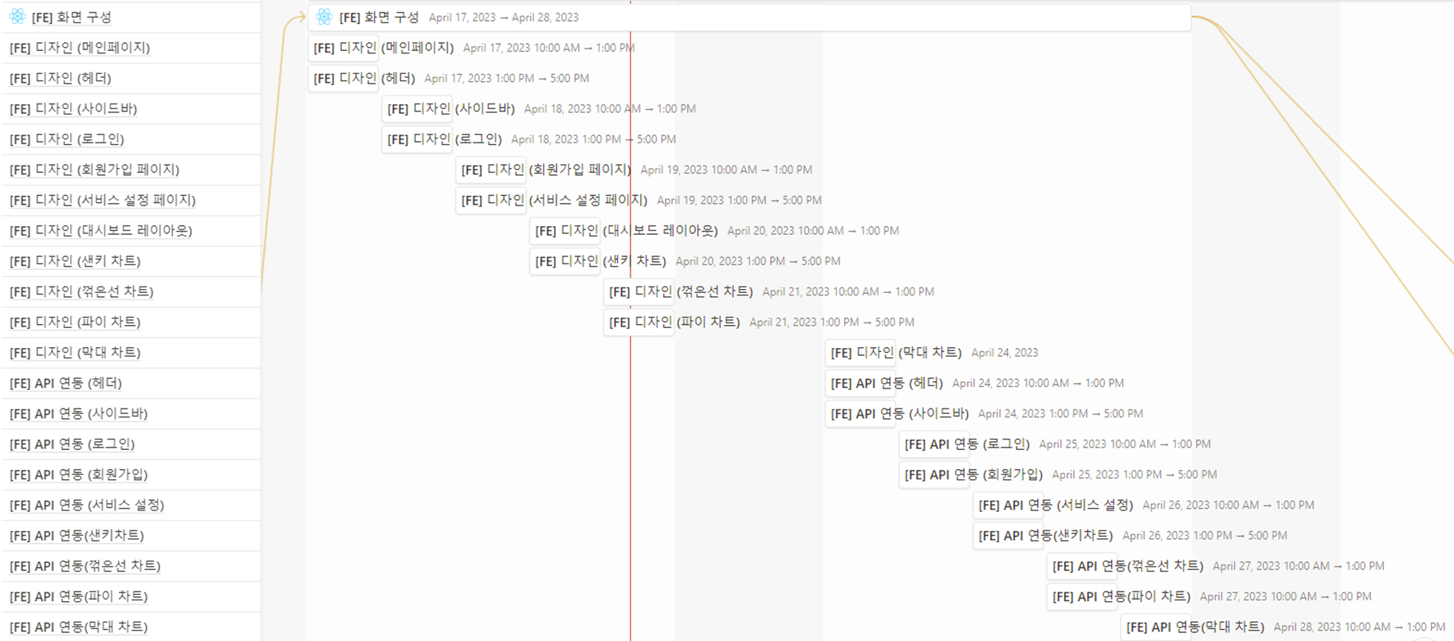
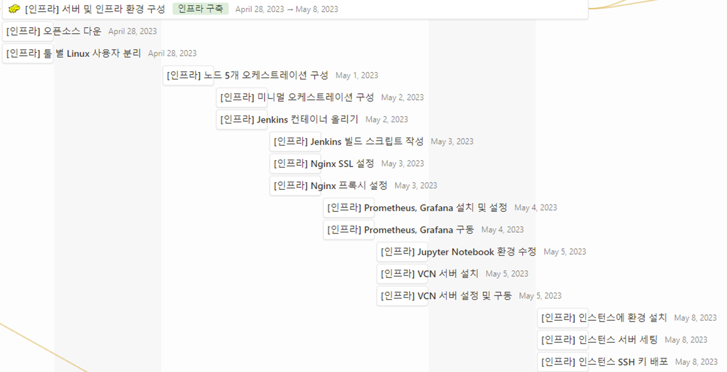
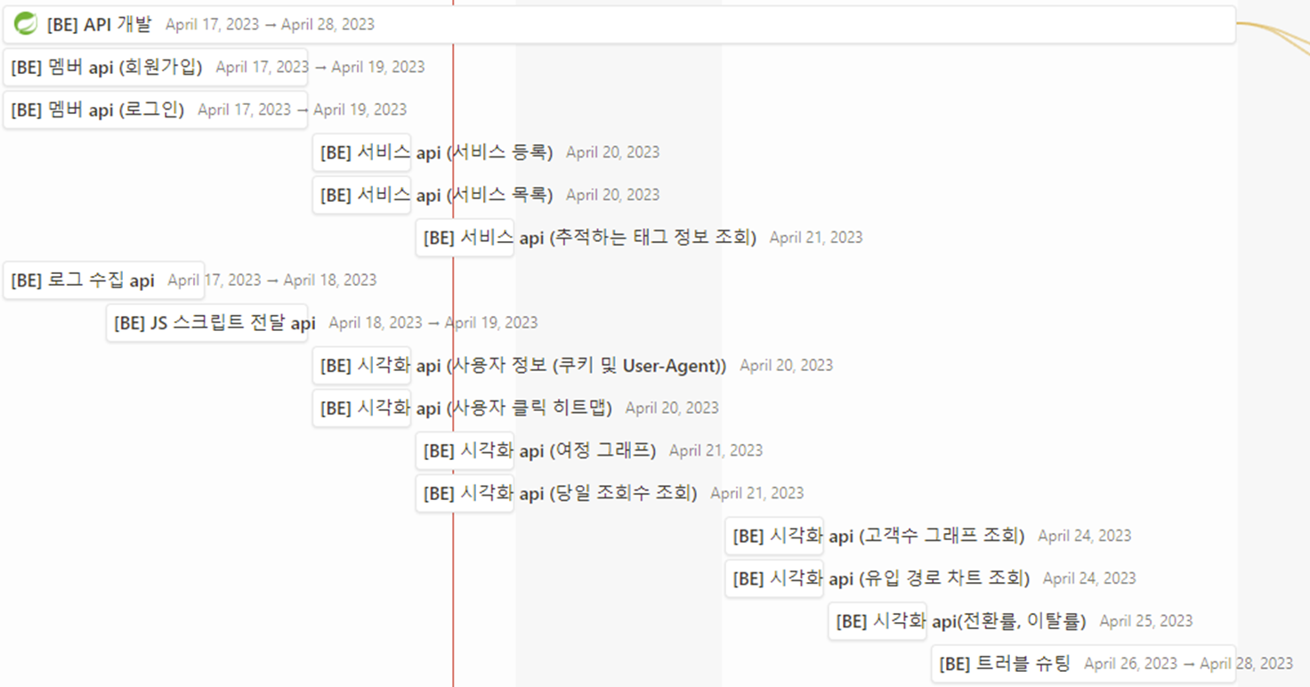
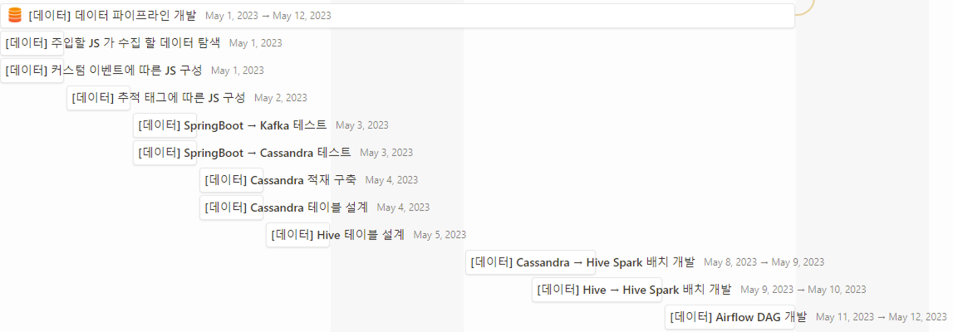
Part 2,
계획
Notes:
일정은 FE, BE, Infra 구축, Data 파이프라인 설계의 4가지 파트로 나누어 병렬적으로 수행하였습니다.
FE, BE, Infra, 데이터 파이프라인의 총 4가지 파트로 분리하여 일정을 계획했습니다.

Slide 11

Progress
Notes:
이제 프로젝트 진행과정에 대해서 설명드리겠습니다.

Slide 12


Part 3
프로젝트 진행 과정
네트워크 구성
기본 제공 인스턴스
추가 인스턴스
Notes:
많은 프로세스가 서로 IPC 통신을 하는 저희의 분산 환경에선, 보안이 최우선시 됩니다. 이를 위해선 외부에서 접근할 수 없도록 내부망을 구축하는것이 필수입니다.
하지만 저희가 기본적으로 제공받은 인스턴스 한개에 대한 접근권한이 없었습니다. 그렇다보니 보안을 위한 내부망을 구축하는데 어려움이 있었습니다.

Slide 13


Part 3,
프로젝트 진행 과정
네트워크 구성
VPN server
Internet
VPN clients
Notes:
저희는 권한을 요구하는 최후의 통첩 대신 OpenVPN을 통해 가상 내부망을 구축하여 인스턴스간 통신하고자 했습니다.
결론적으로 기본 제공받은 EC2의 권한 요청 없이 VPN이 사용하는 포트 하나만 개방하여 내부망을 구축할 수 있었습니다.

Slide 14

Part 3,
프로젝트 진행 과정
네트워크 구성
VPN server
Internet
Notes:
부가적으로 저희는 VPN을 통해 SSAFY 개인 노트북을 내부망에 연결할 수 있었습니다.
보안을 유지한 채 내부망에서 실행되고 있는 웹서버 에 접근하고 진행중인 작업들을 모니터링할 수 있었습니다.

Slide 15




Part 3,
프로젝트 진행 과정
2. JS 주입
클릭 이벤트 발생
이벤트 감지
로그 수집 서버로 전송
Notes:
데이터를 수집하기 위한 핵심적인 기술인 JS 코드 주입입니다. 저희가 직접 제작한 JS 코드는 웹에서 발생하는 사용자의 행동을 이벤트로 정의하여 실시간으로 수집합니다. 이 JS 코드를 저희의 클라이언트의 웹서비스에 주입하여 데이터를 수집하는 것입니다.

Slide 16

Part 3,
프로젝트 진행 과정
2. JS 주입
JS스크립트 주입
설정된 JS코드 전달
수집 데이터 설정
변경된 설정 저장
Notes:
저희의 클라이언트는 구매, 로그인, 검색 등의 사용자 정의 이벤트를 저희 웹페이지에서 정의할 수 있고, 저장할 수 있습니다. 이러한 이벤트들은 현재 URL의 쿼리스트링 파라미터나 경로 변수를 함꼐 들고올 수 있습니다.
이벤트 정의를 마친 이후에는 특정 버튼이나 영역과 같이 이벤트를 수집할 HTML 태그를 선택할 수 있습니다.
저장된 설정은 API 서버를 거쳐 저희의 데이터베이스에 저장됩니다. 저장된 데이터를 통해 JS 코드를 자동으로 생성하여 특정 API URL로 전달합니다.
이렇게 클라이언트에게 제공된 URL을 통해 클라이언트는 자신이 원하는 이벤트와 데이터를 수집할 수 있게 됩니다.
저희는 SSR, CSR 방식의 서비스에 동일한 서비스를 제공하고자 했습니다.

Slide 17



Part 3,
프로젝트 진행 과정
2. JS 주입
Build
Notes:
코딩된 정적 파일을 저희의 클라이언트들에게 전달해주기 위해 작성한 JS 코드를 정적인 모듈로 import할 수 있도록 NPM에 배포하였습니다. React로 개발된 웹사이트는 코드레벨에서 저희가 제공하는 스크립트를 설치하여 사용할 수 있도록 개발하였습니다. 코드에 몇줄만 추가하면 저희 코드가 성공적으로 포함될 수 있도록 하였습니다.

Slide 18
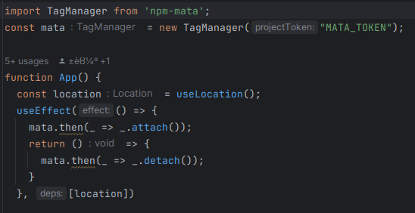


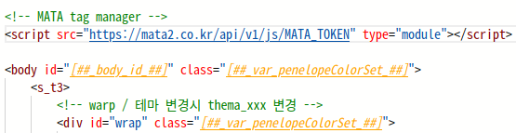

Part 3,
프로젝트 진행 과정
2. JS 주입
Notes:
이렇게 Tistory와 같은 써드파티 블로그 운영자들을 script 주입을 통해, React 개발자는 NPM을 통해 사용자들의 로그를 수집하여 저희 서비스로 보낼 수 있도록 제공하였습니다. 자세한 설정 방법은 저희 웹사이트에서 설정을 진행할 때 확인할 수 있습니다.

Slide 19






Part 3,
프로젝트 진행 과정
3. 적재 및 배칭
작업 관리
이벤트 적재
주기적 배칭
산발적인 형태
테이블 형태
집계된 형태
Notes:
수집된 데이터를 적재하고 가공하는 과정입니다.
저희는 NoSQL인 Cassandra와 분산 DW(데이터 웨어하우스)인 Hive에 주요 이벤트 데이터를 적재합니다.
Cassandra에서 Hive, Hive에서 Hive로 배칭 파이프라인을 작성하였습니다.
배칭이란 일정기간 DB에 쌓인 데이터를 한번에 모아서 옮기는 것을 말합니다. 배칭작업을 통해 많은 양의 이벤트를 주기적으로 집계하여 Hive에 적재하고 집계된 데이터를 대시보드에 표현하도록 구성하였습니다.
많은 양의 데이터를 짧은 간격으로 주기적으로 배칭처리 하기 위해 In-memory 기반의 엔진인 Spark를 사용하여 Groupby 등의 집계 쿼리를 작성하고, YARN을 통해 자원을 할당하였습니다.
워크플로 관리와 주기적인 명령 실행을 위해 Airflow로 이 작업을 자동화하고 관리하였습니다. 추가적으로 RabbitMQ와 Celery를 통해 Airflow 작업을 병렬적으로 수행할 수 있도록 구성하여 빠른 작업 수행을 도모했습니다.

Slide 20
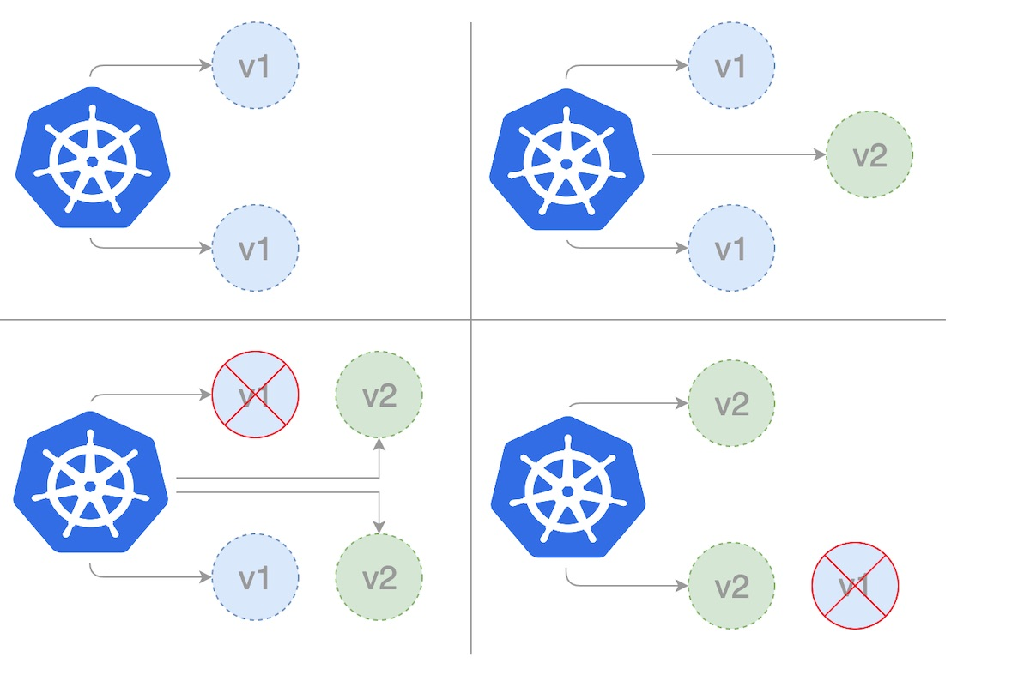
Part 3,
프로젝트 진행 과정
4. CI/CD
Notes:
가용성을 추구하는 구조다 보니, 배포 환경에서도 롤링 업데이트가 가능하게 만들고 싶었습니다, 롤링 업데이트란, 두개 이상의 Pod을 띄우고 로드밸런싱 하며 서비스 중단 없이 배포하는 기술을 말합니다.
저희는 K8s의 deployment 자원을 통해 롤링 업데이트를 가능케 하였습니다.

Slide 21
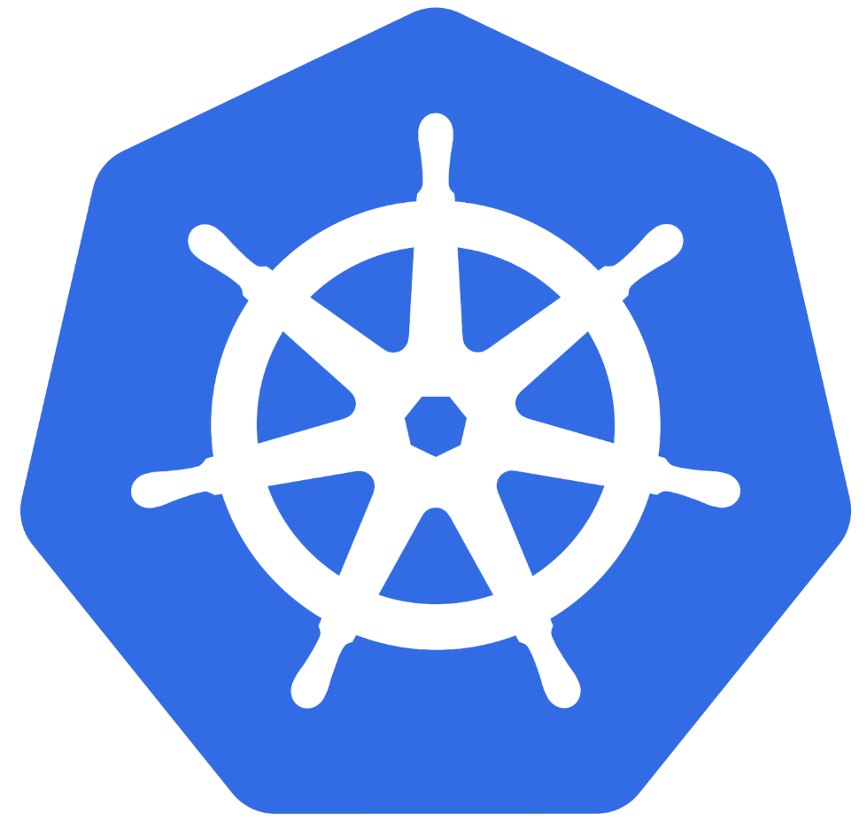


Part 3,
프로젝트 진행 과정
4. CI/CD
React deployment
Jenkinsfile
SpringBoot deployment
K8s Pods
Notes:
이러한 deployment의 자동 배포를 위해 Jenkins를 사용하였습니다.
K8s CLI 플러그인이 설치된 Jenkins에 K8s 설정을 넘겨주어 Pod 생성을 가능케 하였습니다.
그리고 Jenkinsfile을 작성하여 Gitlab에 push 이벤트가 발생할 시 수행 할 컴파일, 빌드, 이미지 빌드 등의 단계를 명시하여 배포 과정을 관리 하였습니다.

Slide 22




Part 3,
프로젝트 진행 과정
4. CI/CD
Docker Build
Prepare
Build
Deploy
Clean
Notes:
상세한 흐름은 다음과 같이 정의했습니다. Gitlab에서 코드를 받아온 후, Jenkins에서 agent 컨테이너를 띄워 스프링, 리액트 코드를 빌드한 후, 빌드 된 결과물을 포함하는 Docker 이미지를 만듭니다.
빌드된 이미지를 Dockerhub에 자동으로 푸쉬하게 만들어 SpringBoot, React 이미지를 관리하였으며, 이를 자동으로 pull하여 K8s Pod의 Container로 띄웠습니다.

Slide 23


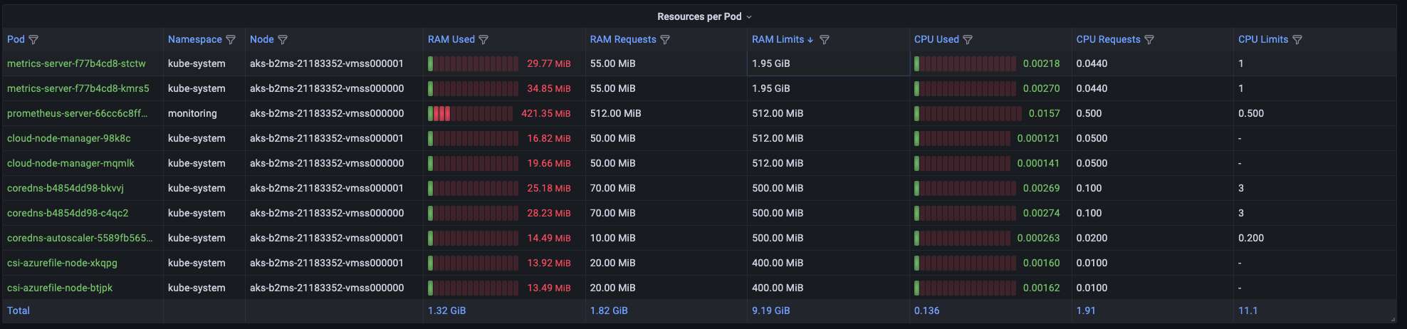
Part 3,
프로젝트 진행 과정
5. 모니터링
Notes:
많은 툴을 사용하다보니 가끔 자원 부족으로 K8s Pod이나 노드 자체가 동작 불능인 상황이 벌어졌습니다. 이유도 모른 채 툴이 동작되지 않는 상황을 자주 마주하다 보니, 이를 직접 모니터링 하여 여분의 자원을 파악하고 싶었습니다.
이를 위해 저희는 마스터 노드에 Prometheus 서버를 설치한 후, 노드의 CPU, RAM, 패킷 전송량, Disk IO 등 다양한 메트릭을 수집하는 Node exporter를 각 노드에서 실행하였습니다.
또한, K8s에서도 하나의 Pod으로 Prometheus server를 띄워 노드와 Pod를 각각 모니터링할 수 있는 대시보드를 구성하였습니다.
이를 통해 노드의 상태와 문제가 발생 한 노드 또는 Pod을 알 수 있었고, 적절한 조치를 빠르게 취할 수 있었습니다.

Slide 24



Part 3,
프로젝트 진행 과정
6. 오케스트레이션
Notes:
Zookeeper를 통해 노드 오케스트레이션을 진행하였습니다.
하나의 노드에 장애가 생기더라도 지속적인 서비스를 진행하기 위해 Cassandra, Hadoop, Hive, Airflow 등을 분산하여 가용적인 아키텍쳐를 설계했습니다.
Zookeeper를 통해 Hadoop이 예키치 않게 종료되었을 시, 자동으로 복구 가능한 구조를 만들어 Damage Recovery에 유리한 설계를 만들었습니다.
K8s를 통해서는 컨테이너 오케스트레이션을 진행하였습니다.
Springboot, React, Prometheus exporter, Jenkins 등의 컨테이너를 가용한 노드에 실행하고 상태를 관리하는 역할을 수행했습니다.

Slide 25

Results
Notes:
다음으로 프로젝트의 결과입니다.

Slide 26


Part 4,
데이터 클러스터
데이터 수집
데이터 가공
데이터 적재
오케스트레이션
Notes:
이렇게 구성한 데이터 아키텍쳐는 다음과 같습니다. 데이터 수집에 JS, SpringBoot, 데이터 가공에 Spark와 Airflow, 데이터 적재에 Cassandra와 Hive, 오케스트레이션을 위해 K8s, Zookeeper를 사용하였습니다.

Slide 27



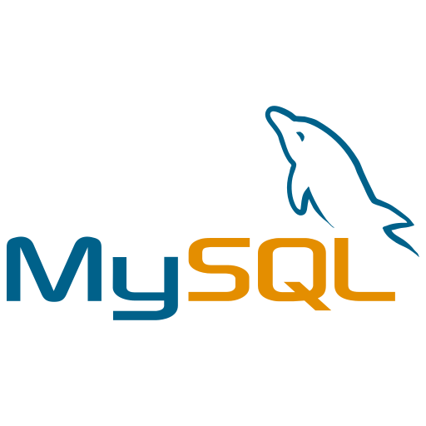





Part 4,
아키텍쳐
MATA
클라이언트
사용자
MATA 팀
Notes:
전체적인 데이터의 흐름은 다음과 같습니다. 클라이언트는 MATA 대시보드를 통해 집계된 자신들의 웹서비스 내 사용자 데이터를 확인할 수 있습니다. 이러한 사용자 이벤트 데이터는 클라이언트의 블로그, 스토어 웹페이지에 심어진 JS를 통해 수집됩니다.
MATA 서비스의 지속적이고 중단 없는 개선을 위해 개발자들은 Gitlab에 코드를 푸쉬하고, Jenkins로 자동적으로 수행될 수 있게 구성하였습니다.

Slide 28
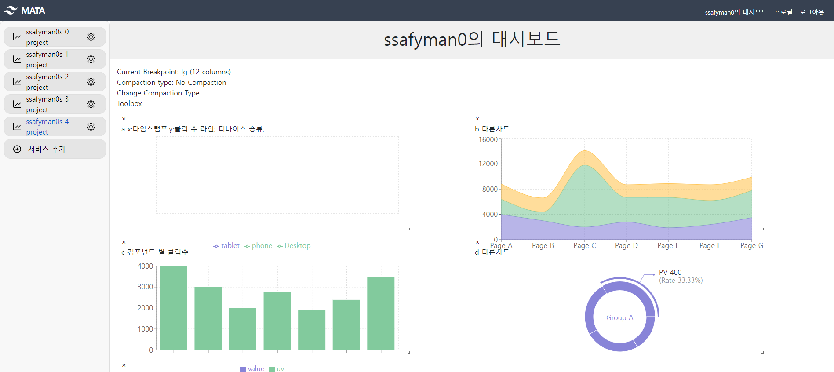
Part 4,
서비스 화면
Notes:
저희가 개발한 대쉬보드는 다음과 같습니다. 저희는 접속자 수, 클릭과 좌표 이벤트, 사용자가 지정한 태그, 사용자가 정의한 이벤트와 페이로드, 사용자의 페이지 체류시간 등의 데이터를 10분마다 집계하여 대시보드를 업데이트 하였습니다. 또한 1시간, 하루, 1개월 등 다양한 배칭 주기를 통해 유연한 데이터 구간을 시각화하여 제공하였습니다.

Slide 29
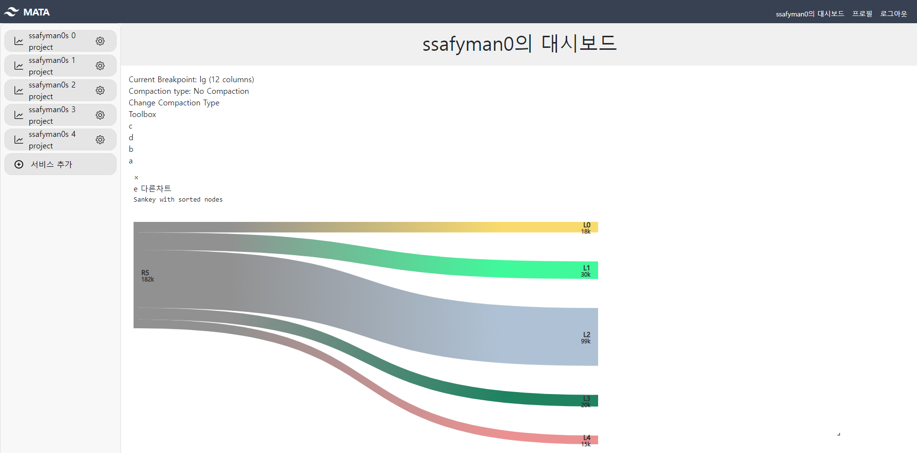
Part 4,
서비스 화면
Notes:
아쉽게도 저희가 집계한 모든 데이터를 보여줄 순 없었지만, 집계된 데이터를 다양한 형태의 차트로 시각화할 수 있었습니다. 위와 같이 사용자가 특정 페이지에서 어떠한 페이지로 이동하였는지 생키 차트로 그 비율을 보여주기도 하였습니다.

Slide 30

Demonstration
Notes:
마지막으로 저희 프로젝트 시연을 진행하고 발표를 마치도록 하겠습니다.

Slide 31
Part 5,
시연
Notes:
MATA 로그인 -> 새로운 프로젝트 등록(프로젝트 생성 -> Oopy에 스크립트 달기) -> 기존 프로젝트 보여주기(Cassandra 데이터 보여주기 -> Airflow 작업 보여주기 -> 내 블로그에 달려있는 프로젝트 데이터 보여주기)

Slide 32
MATA QnA
Notes:
이상으로 프로젝트 발표를 마치겠습니다. 경청해주셔서 감사합니다.

